Slide 1
Teatro y proyección escénica
Videoconferencia 15 de Mayo 13:00hrs
Mtra. María Fernanda Martínez Hernández

Slide 2
Generales
Fechas de entrega
Entregas a destiempo – 25%
Listas de cotejo
Foro de discusión

Slide 3
Fechas de entrega y porcentajes de evaluación.
ACTIVIDAD 1 | 23 de Mayo | 30%
ACTIVIDAD 2 | 30 de Mayo | 30%
ACTIVIDAD 3 | 13 de Junio | 30%
FORO | 7 de Mayo al 6 de Junio | 10%
VIDEOCONFERENCIA | Sábado 15 de Mayo 1:00 P.M | SIN VALOR.

Slide 4
INDICADOR | SI | NO | OBSERVACIONES
El documento contiene portada con nombre y datos del alumno, así como de la institución.
El documento presenta orden y formalidad.
Ortografía y redacción correcta.
Muestra de manera clara la cronología del origen y la evolución del teatro mediante la línea del tiempo.
Incluye biografía y foto de Stanislavski y Brecht.
Describe de manera completa todos los puntos de análisis del punto 3
Agrega imágenes y/o esquemas que facilitan la comprensión de la información.
Denota un análisis profundo al plasmar los contenidos, a partir de la consulta de bibliografía correspondiente a los temas.
Incluye un apartado de Bibliografía citado en formato APA.
Desarrolla una conclusión general donde responde la pregunta guía acerca del vínculo de las emociones para la construcción de un personaje,
TOTAL

Slide 5
Foro de discusión
Objetivo: Exponer, argumentar e intercambiar ideas y/o posibles soluciones de una temática o problema, desde una perspectiva y experiencia personal, que contribuya al crecimiento de nuestra práctica laboral.
Instrucciones: Agrega una aportación a manera de debate en alguno de los análisis de tus compañeros.
Presentarse frente a un público requiere trabajo personal, lograr vencer la timidez y cruzar las barreras personales y los complejos, ayuda a reforzar la autoestima, a ser versátil y tener predisposición, el teatro nos sirve para defender o criticar aquello que pasa en la sociedad, y lo utilizamos como vía de escape frente a los agobios diarios.
A partir de la reflexión anterior:
¿Cuál sería la importancia del teatro como estrategia didáctica en el aula?
Bibliografía de apoyo
Calderón, Juan. (2014). Teatro como acontecimiento: La importancia del error y del inacabamiento de las cosas en la pedagogía teatral. Revista Humanidades, Vol. 4, pp. 1-7/ ISSN: 2215-3934. Universidad de Costa Rica.
Dubatti, Jorge. (2011). Introducción a los estudios teatrales. Coordinación editorial: Natalia Palma. México.
Lowenfeld, Viktor.(1980). Desarrollo de la capacidad creadora. Segunda edición. Kapelusz. Buenos Aires.

Slide 6
Contenido General
Elaboración de línea del tiempo
Análisis de texto y solución de preguntas
Ejercicios prácticos para la construcción de personajes
Redacción de breves reflexiones

Slide 7
Unidad 1 “Origen y teoría del teatro”
Esbozar panorama general de la práctica teatral
¿Cuál es el trabajo específico del actor?
¿Cuáles son las dificultades del actor en el proceso de construcción de un personaje?
Stanislavski – Las acciones físicas
Brecht – El distanciamiento o rompimiento de la cuarta pared

Slide 8
Unidad 2 “La Voz”
Aspectos generales de la voz
Construcción de un personaje a través de su perfil psicológico, social y fisiológico.
Ejercicio práctico de voz, grabación de video.

Slide 9
Unidad 3 “Complementos del espacio escénico”
Propósitos de la iluminación, la escenografía y el vestuario
Esquema y clasificación de los tipos de espacio escénico.
Factores que se deben tomar en cuenta para el desarrollo de la obra

Slide 10
Propósito de la sesión
Entender desde donde vamos a partir para la enseñanza de la técnica teatral
Complementar el tema de la práctica y la filosofía teatral
Responder las interrogantes :
Para qué, quiénes y cómo hacemos teatro.

Slide 11
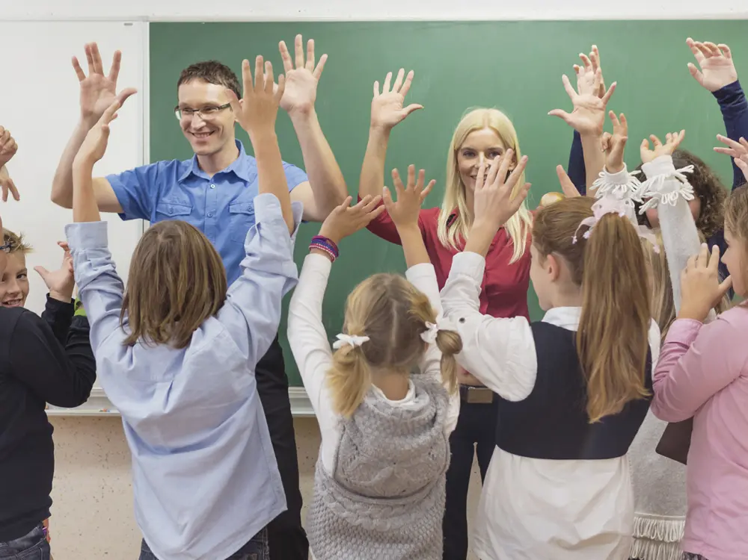
“Antes de actuar primero hay que reflexionar”
Como docentes tenemos que saber
PARA QUÉ vamos a hacer teatro y CUALÉS son nuestras RESPONSABILIDADES como facilitadores de la enseñanza de las artes
¿Cómo puedes responder a esta incógnita?

Slide 12
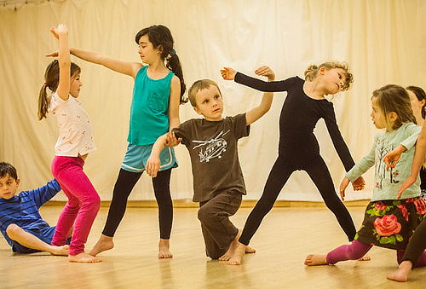
¿Cuál va ser nuestra tarea?
TRANSMISIÓN DE ACTITUD MENTAL POSITIVA
Los contextos de nuestros alumnos, es lo que va a enriquecer nuestra labor de enseñanza, ya que podemos ayudar a que los niños exploren desde sus emociones.
Vamos a ayudar a despertar:
La expresión
El entusiasmo
La creatividad
La actitud lúdica
La apreciación del arte

Slide 13
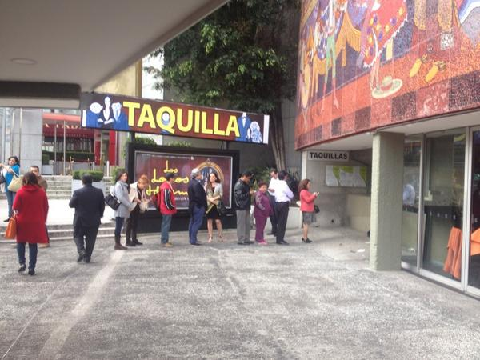
¿Quiénes hacemos teatro?
“Para poder hacer teatro se necesita de interés, de pasión y de ganas…”
En la unidad 3 se abordan los complementos del espacio escénico, se hará la revisión de los factores a tomar en cuenta para la obra que se quiere representar.
Nos vamos a enfrentar:
Iniciativa o motivación
Los recursos
La adaptación de la obra
Los actores
Los no actores

Slide 14
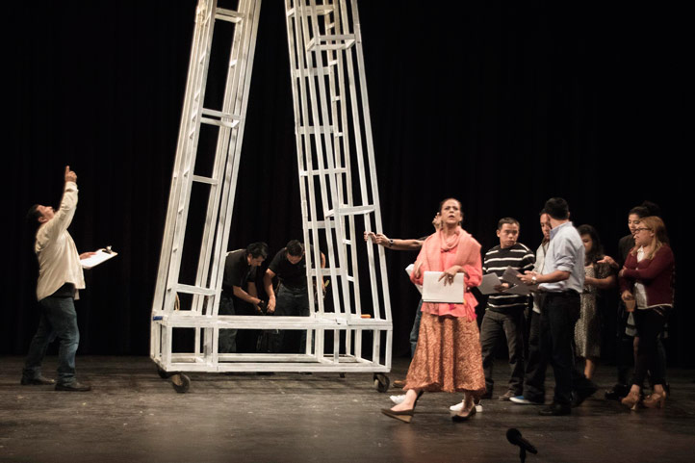
“Los no actores”
Todos los que están involucrados en el actuar del teatro, tienen que sentirse parte de un todo.
Los padres de familia (Patrocinadores)
El staff
Los técnicos
Los tramoyistas

Slide 15
¿Cómo hacemos teatro?
Estructura de la sesión de teatro
Procedimientos empíricos
¿En qué se fundamenta nuestro actuar pedagógico?
-Buscar guión
-Asignar personajes
-Memorizar los textos
-Programar ensayos
Pasar por un proceso de somatización:
A causa de una afección psicológica empezar a presentar síntomas físicos
En el caso del teatro estas afecciones psicológicas no son enfermedades, más bien son las emociones del personaje que no me pertenece pero que las empiezo hacer propias.

Slide 16
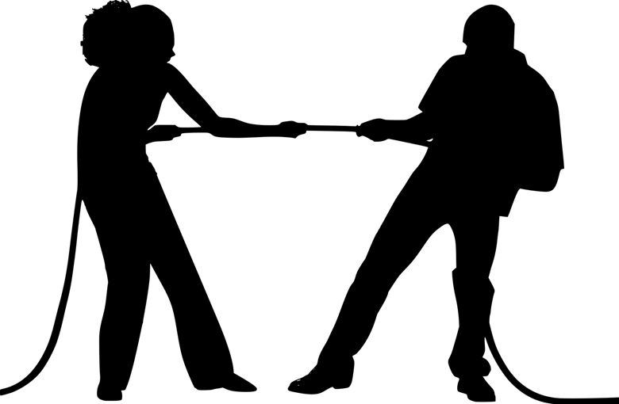
La emoción no surge de la evocación Mental sino de la interacción conflictiva, tal como sucede en el deporte o en el juego

Slide 17
Stanislavski propone poner en acción la memoria emotiva
En la búsqueda de la intención y forma teatral se pregunta:
Si usted viviera las circunstancias que describe la obra, ¿Cuál sería su conducta, qué haría, qué sentiría, cómo reaccionaría?
La verdadera pregunta para nosotros es ¿Cómo vamos a llegar a la somatización?
Por medio de juegos teatrales y de laboratorio de movimiento.
Es entonces cuando la actuación comienza a ser extrovertida y abierta, apelando a la capacidad de juego del sujeto.

Slide 18
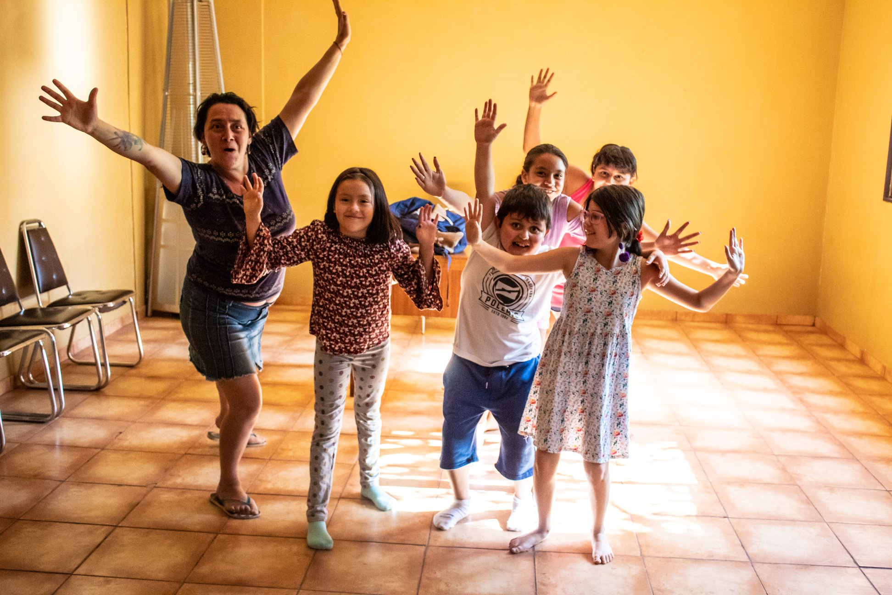
Nivel de exigencia
Nos tendremos que situar en el contexto donde enseñamos para poder tener un parámetro de exigencia teatral.
Nivel escolar: Primaria menor
Nivel de exigencia: Bajo
Obra de teatro: Llamativa
Diálogos: Cortos
Enseñanza: En forma de juego

Slide 19
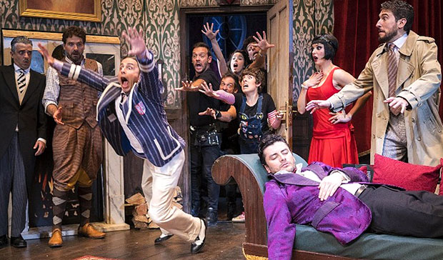
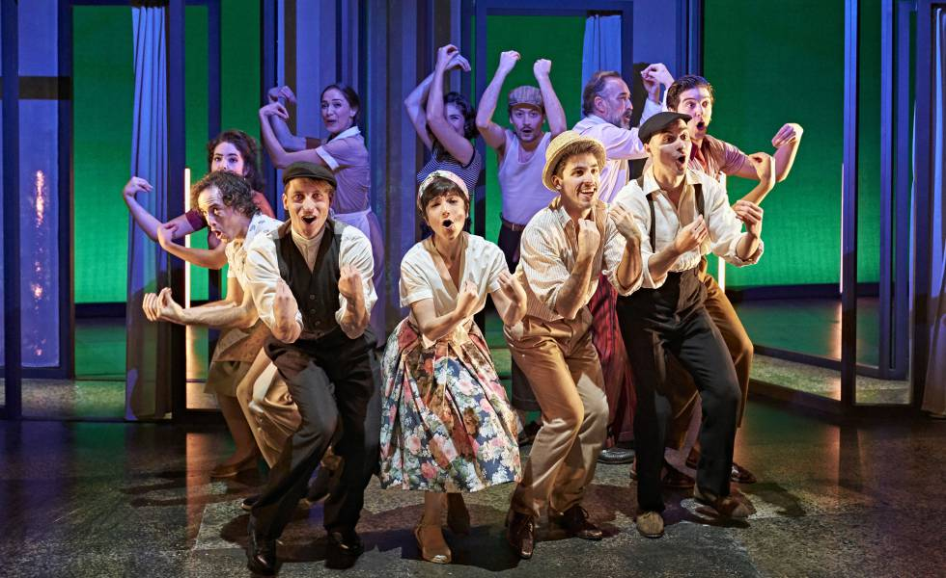
En conclusión
Nuestra incidencia como facilitadores en materia teatral va más allá de circular por cualquiera que sea la corriente teatral de nuestro interés.
Como docentes tenemos que contribuir a que nuestros alumnos entiendan de donde viene la emoción orgánica del ser humano y desde ahí partir para la construcción de los personajes y de la obra en conjunto.

Slide 20
Sección de preguntas
¡Gracias por su atención!

